Slide 1
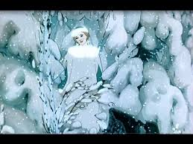
*СНЕГУРОЧКА(1952)*
Киямова Аиша Азатовна(Просмотрела и выполнила работу)

Slide 2
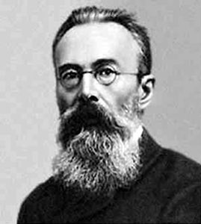
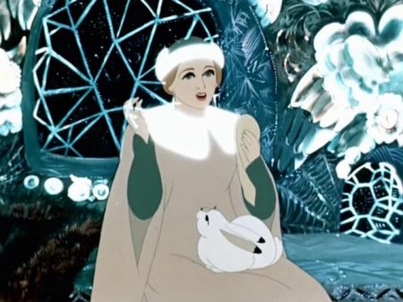
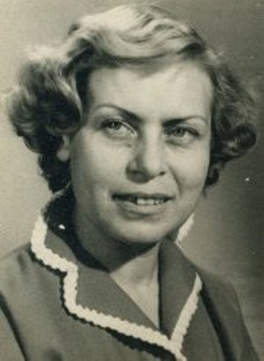
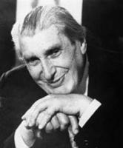
История создания мультфильма "Снегурочка" на музыку Н.А. Римского-Корсакова
В первой половине 1950-х годов студия «Союзмультфильм» выпускает известные фильмы «классического» направления — преимущественно детские. Снегурочка — советский анимационный фильм, созданный режиссёрами Иваном Ивановым-Вано и Александрой Снежко-Блоцкой на студии «Союзмультфильм» в 1952 году. Мультфильм по мотивам одноимённой пьесы А. Н. Островского на музыку Н. А. Римского-Корсакова в обработке Л. А. Шварца. Мультфильм показывался в кинотеатрах. Один из первых советских фильмов, выпущенных на видео в начале 80-х годов.
Во второй половине 1990-х годов по мотивам мультфильма была выпущена музыкальная аудиосказка с текстом Александра Пожарова на аудиокассетах фирмой «Твик Лирек».

Slide 3
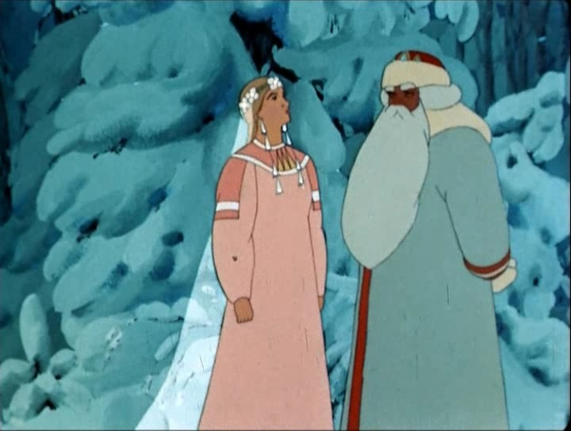
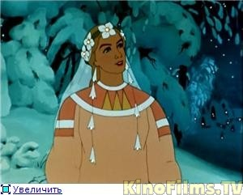
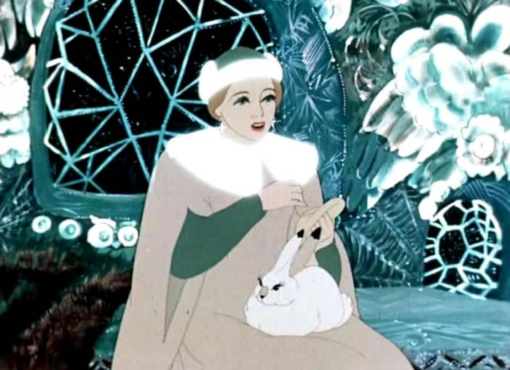
Образные характеристики главных героев. Краски, которыми они мне открылись..
Я посмотрела мультфильм Снегурочка. Хочу поделиться своими эмоциями и впечатлениями. Итак..
Весна - мама Снегурочки, милая, добрая, теплая. Мать, просит старика отдать дочь ей. Но тот категорически против. В споре решают поступить совсем по другому. Пусть их ребенок мир узнает, с людьми поживет, подруг приобретет
Дед Мороз - неизменимый - добрый,но в тоже время суровый, и каждый знает кто это такой)) А тут он еще и отец Снегурочки. Заканчивается зима. Но вот что делать со Снегуркой не знает Дед Мороз. Девочка уже выросла. Не всю же жизнь в тереме сидеть?
Снегурочка. Главная героиня, дочь Деда Мороза и Весны. Очень хрупкая и нежная. Невероятно красивая..Родители отпускают ее. Пара бездетных крестьян приютила Снегурочку. На празднике Лель выбирает Купаву, а Снегурочка, видя их счастье, сама желает испытать подобное. Она убегает к озеру, где зовет мать, просит растопить ледяное сердце и позволить ей познать это удивительное чувство. Весна предупреждает дочь, что стоит ей полюбить, и она погибнет. Снегурочка соглашается. Она влюбляется в Мизгиря и тает у него на руках.

Slide 4
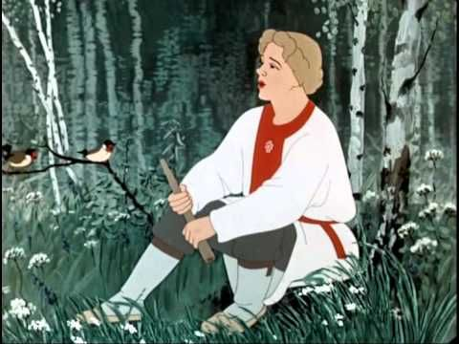
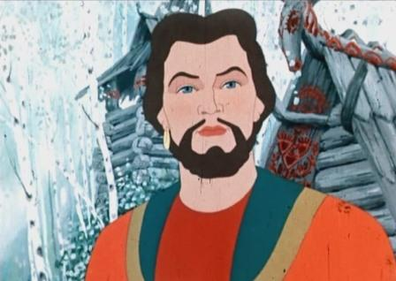
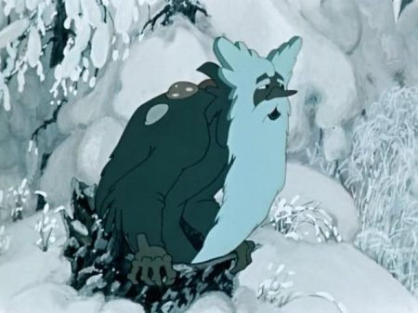
Образные характеристики главных героев. Краски, которыми они мне открылись..
Лель - обоял Снегурку своим пением и музыкой. Каждый день слушает девушка прекрасное пение Леля. Но в ее ледяном сердце никакие чувства так и не зарождаются.
Мизгирь - приехал с далеких путешествий, бросил свою невесту и признался холодной красавице в безумной любви. Но девушка отказывается, говоря, что никого не любит.
Еще хотелось бы отметить животных... В мультфильме они все такие добрые, грациозные, даже самые суровые миедведи открываются в мульфильме по новому...

Slide 5
Отношение к прослушанной музыке!
Музыка и исполненые песни в мульфильме очень спокойные и умиротворяющие. Очень легко смотреть мульфильм, понимая, что мы -соверменные дети - тяжело воспринимаем подобные мультфильмы. Понравилось оформление музыки, то есть танцы.. Танцы людей и даже животных и птиц.Создается настроение.. Не понравился лишь финал.. Хоть такова была и суть, но хотелось приятного веселого конца. Музыка в конце грустновата..

